Slide 1
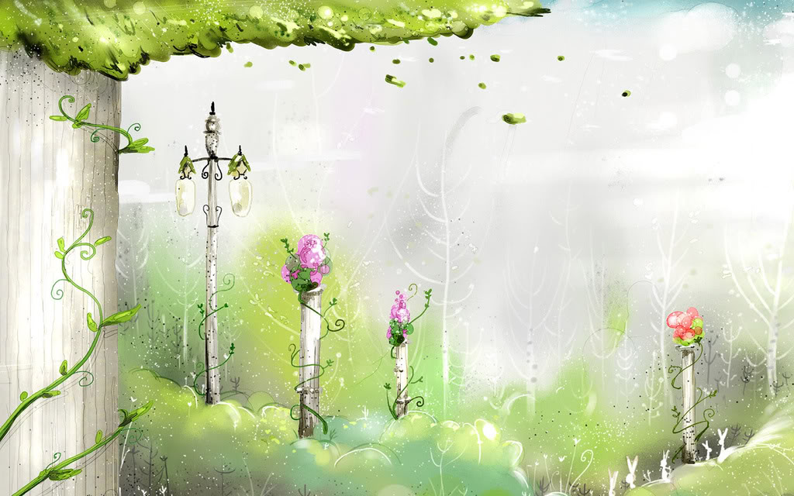
ГБОУ Лицей 504 дошкольное отделение «Я и Мир» воспитатель второй младшей группы №7 Аксенова Е.Н.

Slide 2
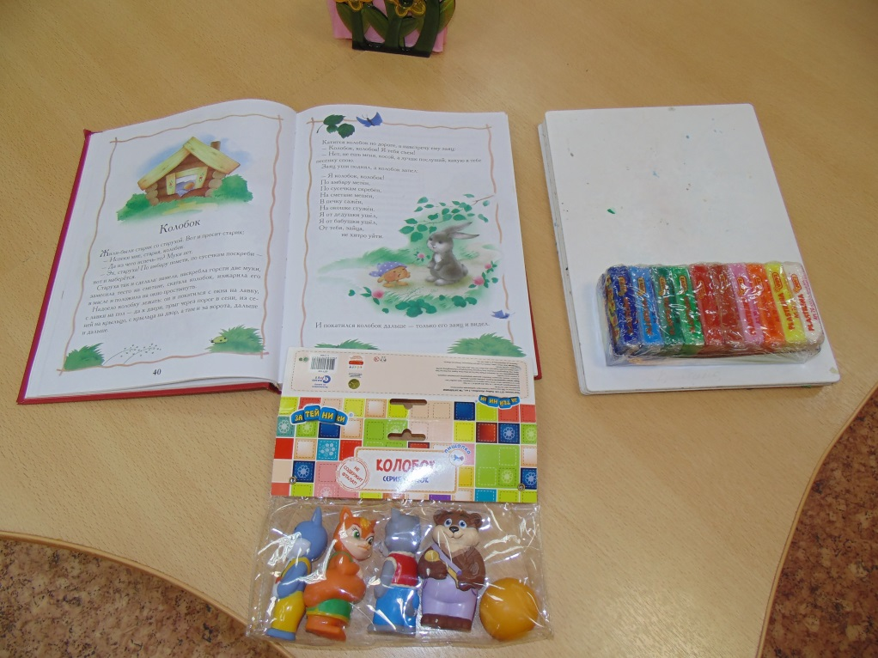
Интегрированное занятие «Колобок»

Slide 3
Цель: развивать речевую активность детей, желание рисовать красками. Задачи: - развивать эмоциональную отзывчивость на литературное произведение, - вырабатывать умение слушать вместе с группой сверстников, рассказывание педагогом сказки, - стимулировать детей повторять отдельные слова и выражения им сказки, - развивать сюжетно – игровой замысел.

Slide 4
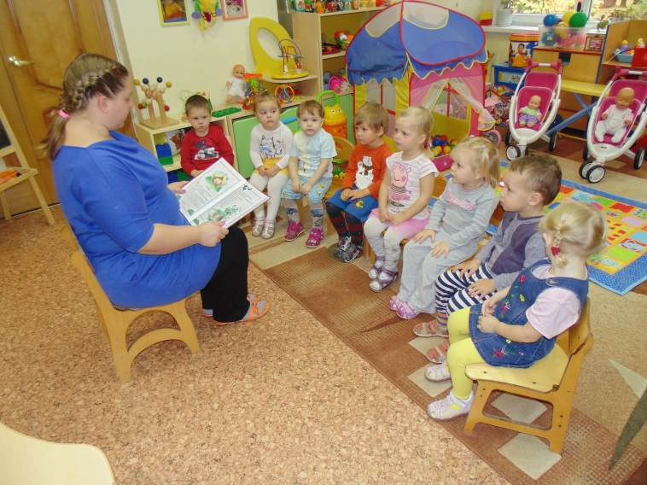
Чтение сказки «Колобок»

Slide 5
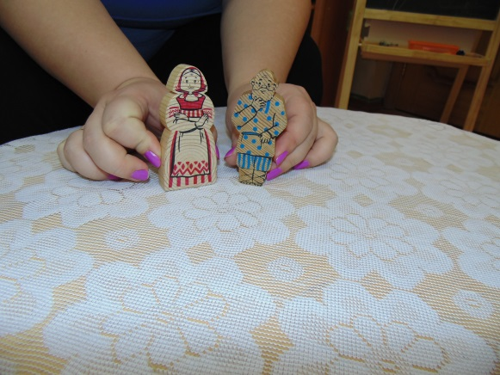
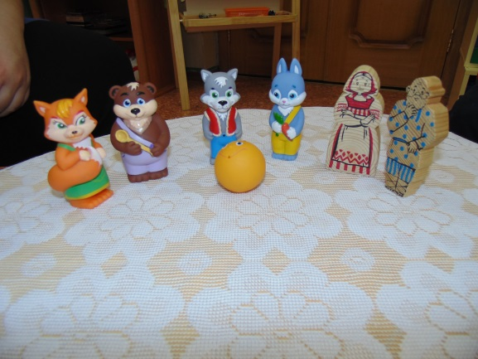
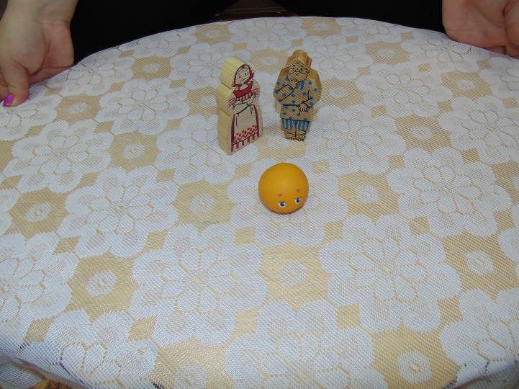
Настольный театр по сказке «Колобок»

Slide 6
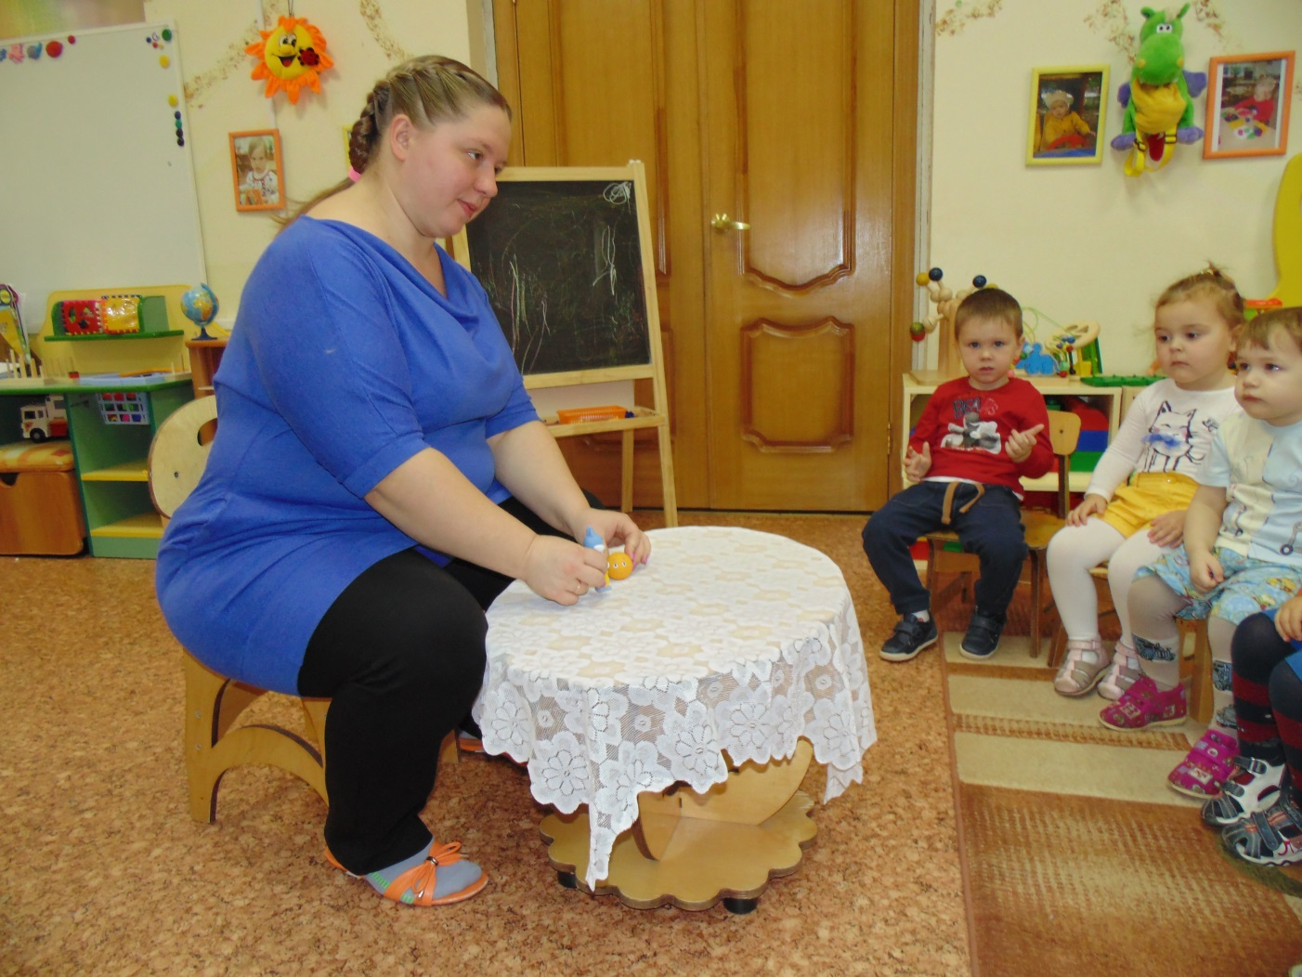

Slide 7
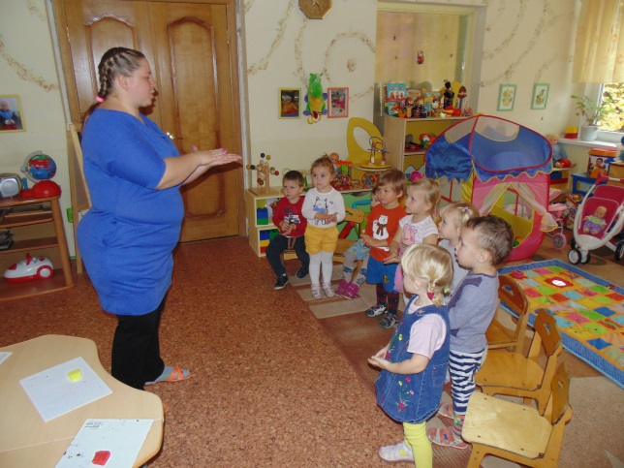
Пальчиковая гимнастика

Slide 8
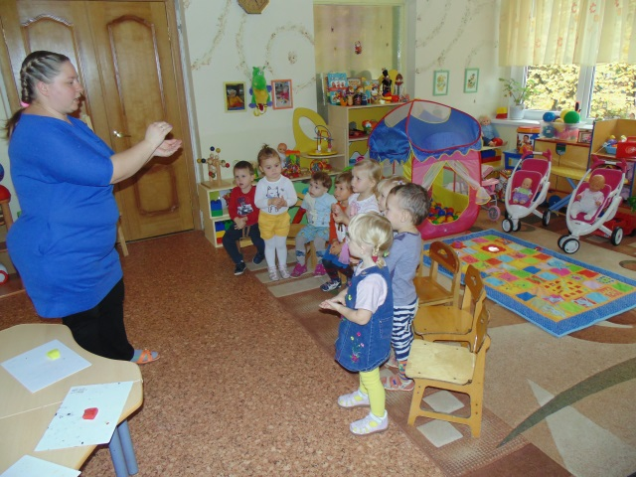

Slide 9
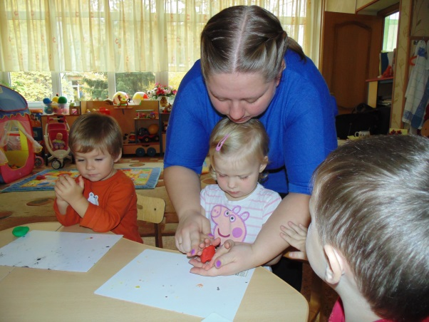
Продуктивная деятельность: лепка «Колобок»

Slide 10
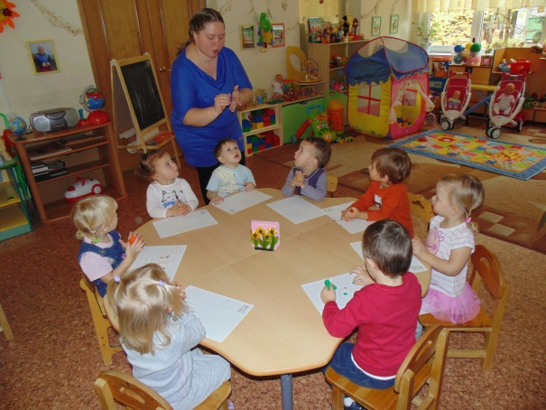

Slide 11
